Slide 1


Le dinamiche occupazionali nel Lazio II trimestre 2020
Centro Studi Unindustria – Settembre 2020

Slide 2


Popolazione
Condizione professionale della popolazione (valori assoluti in migliaia)
 |  | II trim 2019 | II trim 2020 | var. 2019/2020 | incidenza su Italia
Lazio | forze lavoro | 2.687 | 2.493 | -7,2% | 10,1%
 | occupati | 2.419 | 2.330 | -3,7% | 10,3%
 | disoccupati | 268 | 163 | -39,4% | 8,6%
 | Inattivi (1) | 2.367 | 2.561 | 8,2% | 9,3%
Lombardia | forze lavoro | 4.739 | 4.566 | -3,7% | 18,6%
 | occupati | 4.495 | 4.385 | -2,4% | 19,3%
 | disoccupati | 244 | 181 | -26,0% | 9,5%
 | Inattivi (1) | 3.882 | 4.111 | 5,9% | 15,0%
Italia | forze lavoro | 26.098 | 24.610 | -5,7%
 | occupati | 23.554 | 22.713 | -3,6%
 | disoccupati | 2.545 | 1.897 | -25,4%
 | Inattivi (1) | 25.916 | 27.410 | 5,8%
(1) comprendono le persone che non fanno parte delle forze di lavoro, ossia non classificate come occupate o disoccupate
Fonte: Elaborazioni su dati ISTAT

Slide 3

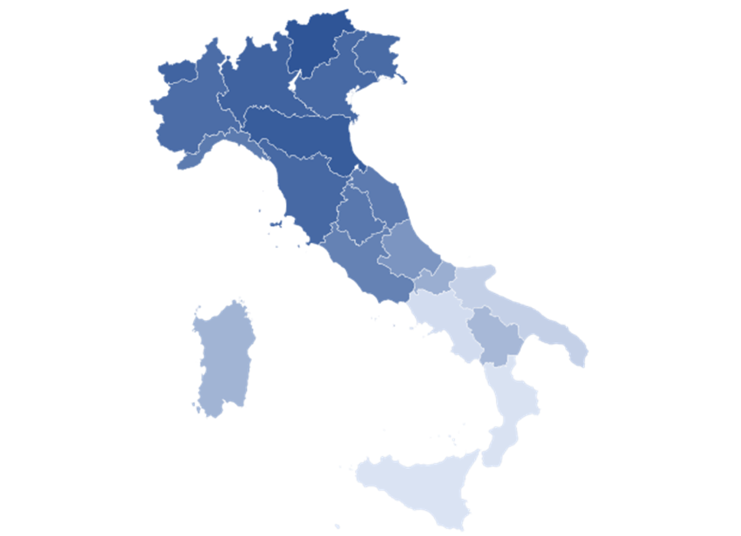
Tasso di occupazione
Tasso di occupazione nelle regioni italiane (valori percentuali)
II trimestre 2020
67
68
66
66
66
64
62
69
64
66
63
57
60
54
50
46
52
40
40
40
Fonte: Elaborazioni su dati ISTAT

Slide 4
Tasso di occupazione: trend
Tasso di occupazione nel Lazio e in Italia
Anni 2009-2020, II trimestre
Tasso di occupazione
(valori percentuali)
Fonte: Elaborazioni su dati ISTAT

Slide 5
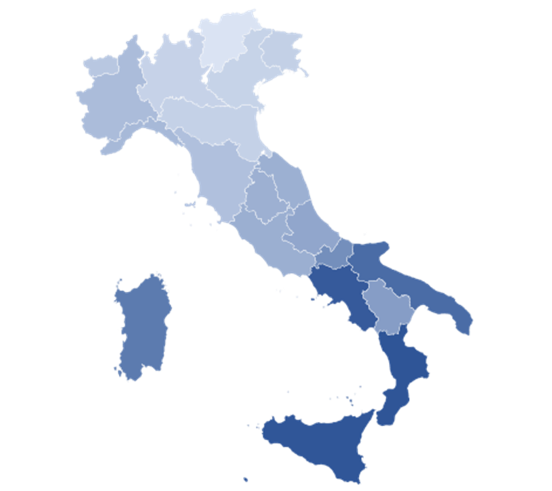
Tasso di disoccupazione
Tasso di disoccupazione nelle regioni italiane (valori percentuali)
II trimestre 2020
4
5
5
5
5
7
7
5
5
5
6
5
6
5
7
12
11
17
19
16
Fonte: Elaborazioni su dati ISTAT

Slide 6
Tasso di disoccupazione: trend
Tasso di disoccupazione nel Lazio e in Italia
Anni 2009-2020, II trimestre
Tasso di disoccupazione
(valori percentuali)
Fonte: Elaborazioni su dati ISTAT

Slide 7
Previsioni andamento occupazionale 1/2
Previsioni di andamento occupazionale nel 2° semestre 2020 rispetto allo stesso periodo dell'anno precedente (quote %)
Andamento occupazionale
 | in diminuzione | stazionario | in aumento
Lazio | 22,4 | 75,2 | 2,4
Italia | 20,5 | 76,7 | 2,8
Andamento occupazionale per classe dimensionale
 | in diminuzione | stazionario | in aumento
1-9 dipendenti | 22,2 | 75,8 | 2,0
10-49 dipendenti | 27,8 | 67,6 | 4,6
50-249 dipendenti | 14,0 | 82,8 | 3,3
250 dipendenti e oltre | 9,1 | 89,4 | 1,4
Fonte: Progetto Excelsior – La domanda di lavoro nelle imprese

Slide 8
Previsioni andamento occupazionale 2/2
Previsioni di andamento occupazionale nel 2° semestre 2020 rispetto allo stesso periodo dell'anno precedente (quote %)
Andamento occupazionale
 | in diminuzione | stazionario | in aumento
INDUSTRIA | 16,9 | 78,9 | 4,3
Alimentari, bevande e tabacco | 16,1 | 80,9 | 3,0
Tessili, abbigliamento e calzature | 14,8 | 84,1 | -*
Legno e mobile | 17,4 | 81,1 | -
Carta, cartotecnica e stampa | 31,8 | 68,2 | 0,0
Chimico-farmaceutico, plastica e gomma | 12,3 | 86,7 | -
Estrattive e lavorazione minerali non metalliferi | 15,1 | 83,5 | -
Metallurgiche e prodotti in metallo | 20,3 | 79,2 | -
Meccaniche ed elettroniche | 16,7 | 77,1 | 6,2
Altre industrie | 16,1 | 76,6 | 7,2
COSTRUZIONI | 16,2 | 78,6 | 5,1
SERVIZI | 23,9 | 74,2 | 1,9
Commercio | 21,4 | 76,9 | 1,7
Alloggio, ristorazione e servizi turistici | 39,2 | 60,8 | 0,0
Trasporto, logistica e magazzinaggio | 23,4 | 74,3 | 2,4
Servizi informatici e delle telecomunicazioni | 15,0 | 81,3 | 3,7
Servizi avanzati di supporto alle imprese | 18,1 | 77,9 | 4,0
Servizi finanziari e assicurativi | 12,0 | 86,2 | 1,8
Servizi operativi di supporto alle imprese e alle persone | 15,4 | 81,6 | 3,0
Servizi alle persone | 22,5 | 75,0 | 2,5
Fonte: Progetto Excelsior – La domanda di lavoro nelle imprese
* dati non significativi

Slide 9
Le dinamiche occupazionali in sintesi
In base ai dati Istat sul mercato del lavoro, nel secondo trimestre del 2020 l’occupazione nel Lazio si riduce del -3,7% in termini tendenziali, in linea con il -3,6% nazionale
Analogamente, i tassi di occupazione regionale e nazionale diminuiscono di -1,9 punti percentuali, passando rispettivamente a 59,9% e 57,5%
I disoccupati nel Lazio diminuiscono in misura più ampia rispetto alla media del Paese: -39,4% contro -25,4%; il tasso relativo scende al 6,5% (-3,5 punti percentuali) per la regione al 7,7% in Italia (-2,2 punti percentuali)
Al contempo, gli inattivi nel Lazio crescono del +8,2%, a fronte del +5,8% del dato italiano
Tali risultati evidenziano la crescente quota di popolazione che, scoraggiata, decide di uscire dal mercato del lavoro
Le previsioni occupazionali per la seconda parte del 2020 indicano per il Lazio attese peggiori rispetto alla media nazionale. Secondo i dati dell’indagine Excelsior, il 22,4% delle imprese della regione ridurrà il numero di lavoratori contro il 20,5% dell’Italia
Risultano più colpite le aziende con meno di 50 dipendenti e quelle operanti nei settori del Turismo, della Carta e stampa e dei Trasporti, logistica e magazzinaggio

